Slide 1
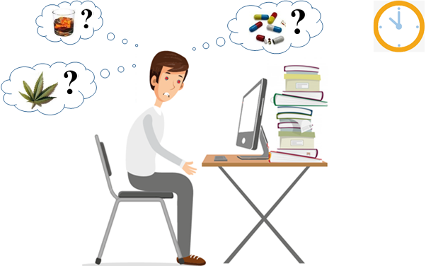
La consommation de substances psychoactives en entreprise
Responsabilités et conduites à tenir

Slide 2
Présentation de l’AIST
Association régie par la loi du 1er juillet 1901
Votre Service de santé a fêté ses 70 ans en 2018
Financée par les cotisations de 7600 entreprises adhérentes
Agréée par la DIRECCTE tous les 5 ans
Depuis 1946 de nombreuses réformes se succèdent pour fixer les missions et l’organisation des SST
Notes:
La loi de modernisation sociale du 8 août 2016 et son décret d’application du 26 décembre 2016 s’appliquent depuis le 1er janvier 2017
Perspectives ?

Slide 3
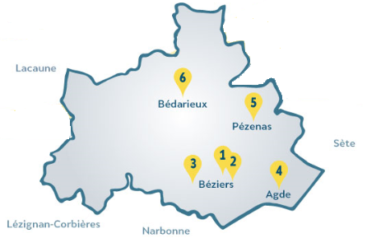
Présentation de l’AIST
Les différents centres de l’AIST

Slide 4
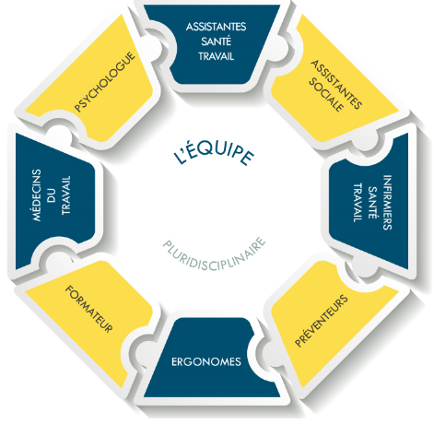
Présentation de l’AIST
Des professionnels à votre écoute
Notes:
L’AIST œuvre au quotidien pour impulser la prévention au cœur de votre entreprise, grâce à une équipe pluridisciplinaire, animée et coordonnée par les médecins du travail.
Cette équipe allie des compétences médicales, techniques et organisationnelles, pour vous aider à supprimer ou réduire vos risques professionnels, et ainsi favoriser le maintien dans l’emploi de tous.

Slide 5
Les missions de l’AIST
1. Aide à l’évaluation des risques professionnels
2. Surveillance individuelle de l’état de santé
4 missions de PREVENTION
4. Traçabilité et veille sanitaire
3. Conseils et accompagnement des employeurs, des salariés et leurs représentants

Slide 6
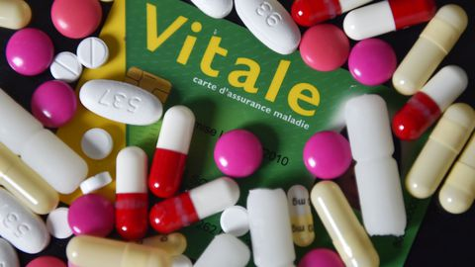
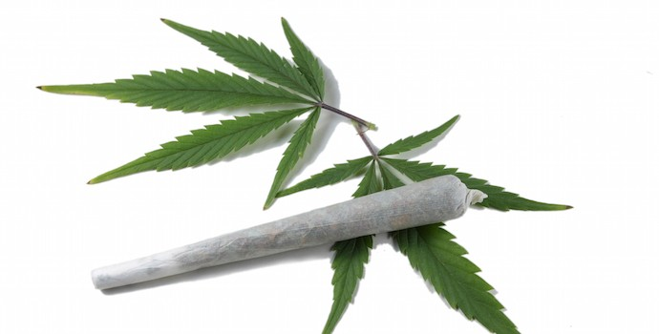
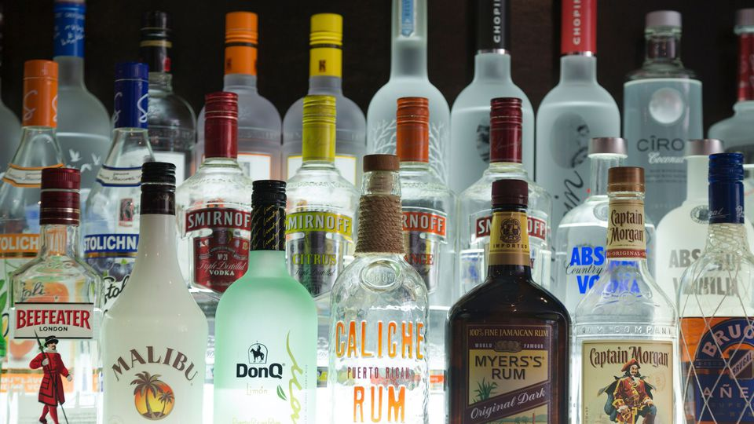
Qu’est-ce qu’une substance Psychoactive (SPA)
⇨ Selon la loi
  Licites : Alcool, caféine, nicotine, médicaments (anxiolytiques, hypnotiques, ...)
  Illicites ou stupéfiants réprimés par le loi
    Cannabis, cocaïne, opiacés, ecstasy, amphétamines etc.
  Autres : professionnels : solvants volatils
⇨ Selon leurs effets
  Les stimulants : Tabac, cocaïne, amphétamines, ecstasy…
  Les hallucinogènes : cannabis, les solvants, colles, LSD anesthésiques,
  Les dépresseurs : alcool, opiacés héroïne, morphine, méthadone, tranquillisant, somnifères

Slide 7
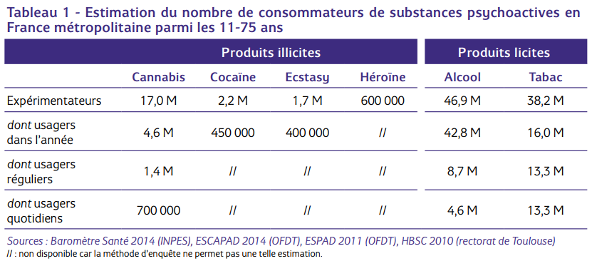
Quelques chiffres

Slide 8
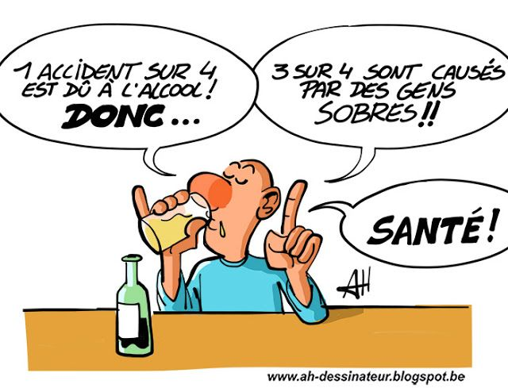
Quelques chiffres
Alcool et sonnette d’alarme (2021)
86 % des français déclarent boire et 31 % dépassent les seuils recommandés*
78 % des 18-24 ans sont très exposés et 45 % en consomment au-delà des recommandations.
L’impact de la crise sanitaire a été fort :
17% des participants à l’étude estiment boire davantage depuis le début de la pandémie, taux qui grimpe à 30 % parmi les personnes ayant une consommation à risque et à 28 % parmi les 18-24 ans
Le fait de boire pour contrôler la solitude est plus fréquent chez les Franciliens
(10 % versus 6 % sur tout l’hexagone)
La Ligue contre le cancer rappelle que l’alcool, 2eme facteur de
risque de cancers évitables (voies aérodigestives supérieures,
œsophage, foie, colon,..) entraine plus de 41 000 décès par an
en France.
Enquête menée par BV pour la ligue contre le cancer
(en ligne réalisée du 01/12/2021 au 06/12/2021 sur un échantillon représentatif de 1000 français de 18 ans et plus)
(*par Santé Publique France, à savoir 2 verres par jour et pas tous les jours ou 10 verres /semaine maximum)

Slide 9
Jeu
Question 1
Question 2
Question 17
Question 3
Question 18
Question 16
Question 19
Question 4
Question 28
Question 15
Question 20
Question 27
Question 5
Question 14
Question 21
Question 26
Question 6
Question 25
Question 22
Question 13
Question 7
Question 24
Question 23
Question 12
Question 8
Question 11
Question 9
Question 10

Slide 10
Q1 : Je peux travailler sans problème après avoir fumé du cannabis ?
Classé comme stupéfiant, la consommation de cannabis est interdite.
Obligation disciplinaire : Art L.4122-1 du code du travail
- Exécution du contrat de travail signé à l’embauche et du respect du RI qui lui est annexé (interdiction de consommation sur le lieu de travail)
Cour de cassation - Chambre sociale, 1er juillet 2008
L’employeur peut sanctionner un salarié pris en train de fumer y compris pendant son temps de pause (sanction : de l’avertissement au licenciement)
Notes:
Interdiction de prendre la voiture pour se rendre sur le lieux de travail et de travailler sous emprise de cannabis.
Si l’employeur constate des changements de comportement qui peuvent s’avérer problématiques (performances ou productivité moindres, agressivité ou comportement inadapté, retards fréquents, maladresse, conduite agressive, état de manque…), voire dangereux pour lui-même ou ses collègues de travail, et que les faits sont répétitifs, il doit, même en l’absence de réalisation d’un test, sanctionner au sens de l’article L1331-1 du code du travail. Les sanctions peuvent aller du simple avertissement jusqu’au licenciement pour faute grave suivant la gravité des faits reprochés. Dans ce cas, ce n'est pas la consommation personnelle du salarié qui est sanctionnée mais les conséquences objectives qu'une consommation supposée entraine

Slide 11
Q1 : Je peux travailler sans problème après avoir fumé du cannabis ?
Responsabilité pénale
- Homicide involontaire
Chute mortelle à l'EPR : prison ferme pour le grutier
Le tribunal de Cherbourg reconnaît coupable d'homicide involontaire un intérimaire du chantier de l'EPR de Flamanville, ainsi que la société Bouygues et la société Tissot.
Le 24 janvier 2011, un soudeur de 37 ans était tué victime d'une chute mortelle sur le chantier de l'EPR de Flamanville, car la passerelle sur laquelle il se trouvait avait été percutée par une grue.
[…]
Le grutier, âgé de 39 ans, qui avait des traces de cannabis dans le sang au moment des faits, est reconnu coupable d'homicide involontaire. Il est condamné à un an de prison dont trois mois ferme, avec mise à l'épreuve de deux ans, obligation de soin et de travail et l'interdiction d'exercer son métier de grutier pendant deux ans.
Extrait du journal : tendance ouest
Notes:
Homicide involontaire : selon l’article 221-6 du Code pénal, l’infraction s’avère un délit puni de 3 ans d’emprisonnement et de 45.000€ d’amende.

Slide 12
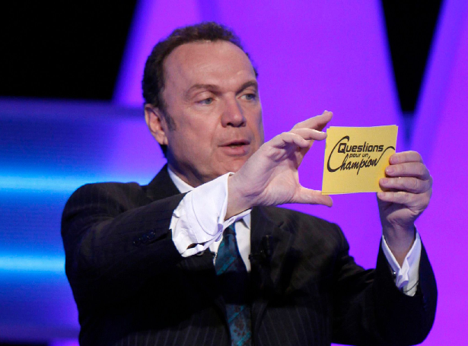
Q1 : Je peux travailler sans problème après avoir fumé du cannabis ?
Santé
Augmentation des AT
Prises de risque
Mise en danger de lui-même, des tiers, des clients, …
Mon entreprise
Economique
Organisationnel
Malfaçons
Erreurs
Image de l’entreprise
Accidents du travail
Retards
Absences injustifiées
Dégradation de l’ambiance de travail Risques PsychoSociaux
Notes:
Valable pour toutes les SPA

Slide 13
Q2 : La fumée de cannabis contient des substances psychoactives qui agissent sur le cerveau ?
Le cannabis peut provoquer les effets suivants :
- sensation de bien-être,
- impression de calme et de relaxation,
- impression d’être plus ouvert d’esprit, créatif et imaginatif,
- …
Mais aussi :
Pour les consommateurs réguliers de cannabis (5 joints ou plus par semaine), il est possible d’observer :
- une diminution de la mémoire (immédiate et retardée), de l’attention et de la concentration;
- une baisse de la capacité à organiser, à intégrer et à traiter des informations complexes.
Certains troubles cognitifs peuvent persister quelques semaines après l’arrêt de consommation, mais ils sont réversibles même chez les grands consommateurs

Slide 14
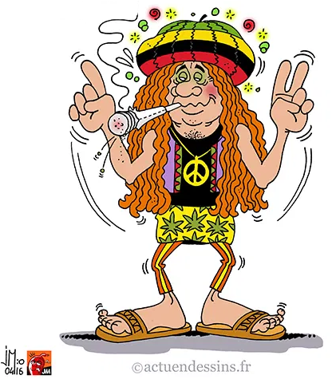
Q2 : La fumée de cannabis contient des substances psychoactives qui agissent sur le cerveau ?
Anxiété
Symptômes dépressifs
Chez les adolescents : peut nuire au développement du cerveau.
Symptômes psychotiques, comme des hallucinations ou des idées paranoïdes.
Bad trip
Effets sur le système respiratoire :
Un joint ≈ 4 à 10 cigarettes (goudron)
Syndrome amotivationnel

Slide 15
Q3. Est-ce que je peux refuser de partir en voiture avec un collègue qui n’est pas dans son état normal ?
Droit d’alerte : Art L 4131-1 du code du travail
  Le salarié alerte immédiatement son employeur de toute situation de travail présentant un danger grave et imminent pour sa santé….
  Il peut alerter son employeur si le trouble du comportement d’un salarié peut constituer un danger grave pour lui ou pour autrui
Droit de retrait : Art L.4131-2
  Le salarié peut se retirer d’une situation de travail dès lors qu’il a un motif raisonnable de penser qu’il y a un danger grave et imminent pour sa santé

Slide 16
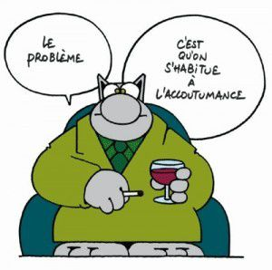
Q4. Une personne peut se considérer dépendante de l’alcool à partir du moment où ?
L’addiction se caractérise par :
Perte de la maîtrise de la consommation avec besoin compulsif de continuer malgré la connaissance des conséquences négatives
Addiction = Dépendance
Notes:
l’impossibilité répétée de contrôler un comportement visant à produire du plaisir ou à écarter une sensation de malaise interne
la poursuite de ce comportement en dépit de la connaissance de ses conséquences négatives

Slide 17
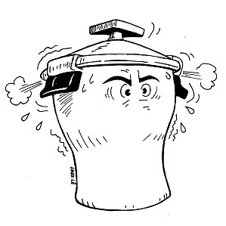
Q4. Une personne peut se considérer dépendante de l’alcool à partir du moment où ?
Addictions
Loisirs/sports
Vie familiale/
travail
Désir d’appartenance à un groupe/une culture
Ennui
Stress
Problèmes financiers/familiaux
Situation de travail difficile

Slide 18

Q4. Une personne peut se considérer dépendante de l’alcool à partir du moment où ?

Slide 19
Q4. Une personne peut se considérer dépendante de l’alcool à partir du moment où ?
Film INSERM circuit de la récompense

Slide 20

Q5. Existe-t-il une dépendance au cannabis ?
  OUI
  Caractéristiques principale de la dépendance :
  - la résistance de plus en plus forte aux effets du cannabis
  - symptômes de sevrage comme : agressivité, impatience, insomnie ou encore une humeur dépressive, des douleurs abdominales, des tremblements ou sueurs..
Notes:
Dépendance au cannabis :
L’une des caractéristiques principales de la dépendance est la résistance de plus en plus forte aux effets du cannabis. Les doses doivent donc augmenter pour ressentir les mêmes effets qu’auparavant. Le dépendant va se déporter sur des produits plus concentrés en THC (huile, wax) ou doser plus fortement ses joints avec des variétés plus fortes. Le consommateur dépendant utilise le produit de façon compulsive. On peut aussi déceler une dépendance du fait des symptômes apparaissant dans les moments de sevrage comme l’agressivité, l’impatience, l’insomnie ou encore une humeur dépressive, des douleurs abdominales, des tremblements ou sueurs..

Slide 21

Q6. Le cannabis a-t-il des effets à long terme sur l’organisme ?
Complications psychiatriques et neurologiques :
- Il multiplie par 5 le risque de dépression chez l’adolescent
- Le cannabis augmente aussi le risque de déclenchement d’une schizophrénie.
- …
Complications physiques :
- augmentation du risque de maladies cardio-vasculaires/pulmonaires,
- arythmie cardiaque,
- augmentation du risque d’hépatite notamment pendant la grossesse,
- augmentation du risque d’infarctus, bronchopneumopathie,
- bronchite chronique. majoration des symptômes respiratoires (+ de rhume et bronchiopathies, essoufflements, crachats matinaux…).
- On peut retrouver des inflammations des bronches comparables à celles des fumeurs de tabac.
- …
Notes:
Complications psychiatriques et neurologiques
L’affection psychiatrique la plus connue liée au cannabis est l’attaque de panique. Elle est surtout observée chez les consommateurs peu expérimentés. Les effets de cette crise disparaissent le lendemain. La consommation de cannabis multiplie par deux les risques de troubles anxieux chez les adolescents.
Il multiplie aussi par 5 le risque de dépression chez l’adolescent
Une consommation importante et/ou un cannabis fortement dosé peuvent induire des états psychotiques aigus, avec des symptômes proches de la schizophrénie et un syndrome appelé syndrome de dépersonnalisation. Il se traduit par une perte de contact avec la réalité. Le patient perçoit son environnement comme étrange voire menaçant. Ce trouble reste de l’ordre du trouble psychotique bref même s’il peut parfois durer plusieurs mois. Ces troubles sont aussi appelés des psychoses cannabiques.
Le cannabis augmente aussi le risque de déclenchement d’une schizophrénie.
Mais le syndrome psychiatrique le plus fréquent chez les usagers réguliers de cannabis est le syndrome de démotivation (aussi appelé syndrome amotivationnel). Il comporte une baisse de l’activité, des altérations intellectuelles et des perturbations sociales, scolaires et professionnelles. Le sujet devient désintéressé, passif, sa pensée est abstraite et floue et il éprouve des difficultés de concentration.

Slide 22

Q7. L’alcool hydrate…Exemple : une bière en été va m’hydrater….?
  FAUX
L’alcool tend même à induire une déshydratation,
car l'alcool possède un effet diurétique.
Notes:
Extrait du tableau des durées de positivités

Slide 23
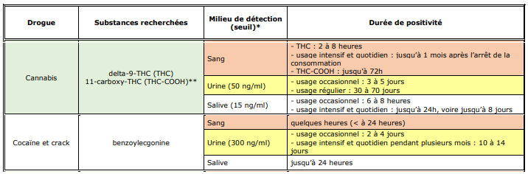
Q8. Je fume un joint samedi soir. Est-ce que je peux être positif lors d’un contrôle le lundi matin ?
  OUI
Notes:
Extrait du tableau des durées de positivités
Les effets psychosensoriel du cannabis peuvent durer de 3 à 8 heures suivant les individus mais je peut rester positif beaucoup plus longtemps
Par contre la perturbation coginitives du cannabis peut durer 24 heures (baisse de la concentration, de la mémoire, de la prise de décision, …°

Slide 24
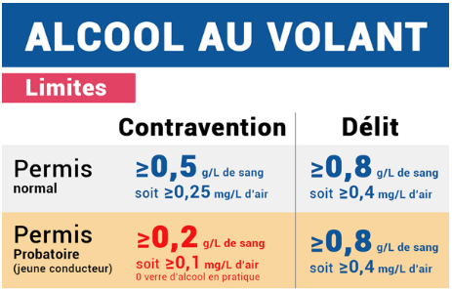
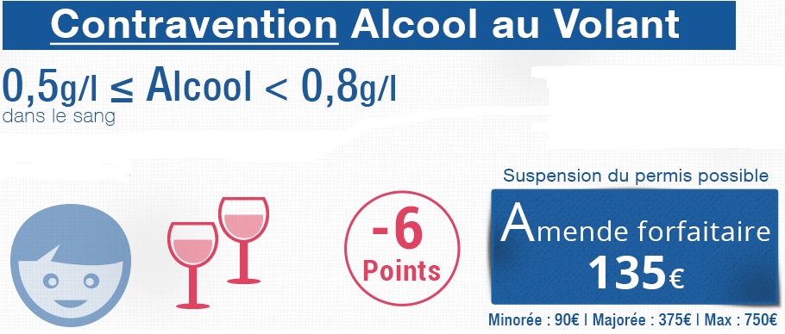
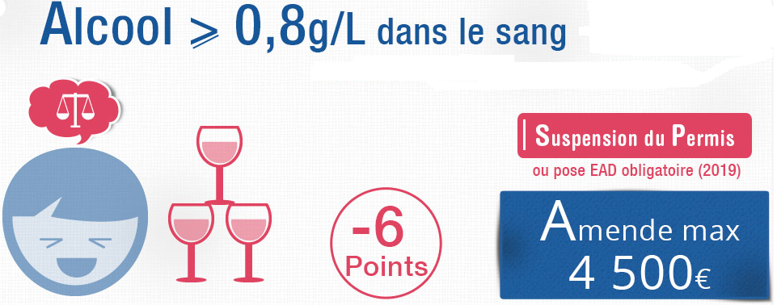
Q9. Une femme de 60 kg, au cours d’un repas, a bu une flute de champagne et 2 verres de vin. Peut-elle conduire tout de suite ?
Réponse : dans trois heures
Le taux d’alcool limite autorisé est de 0,5 g d’alcool par litre de sang
On élimine entre 0,10g et 0,15g d’alcool par heure (soit environ 1h30 pour éliminer un verre).
- En trois heures on élimine donc entre 0,3g et 0,45g : on passe en dessous de la limite de 0,5g qu’au bout de 3 heures

Slide 25
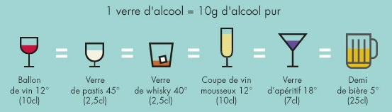
Dose d’alcool

Slide 26
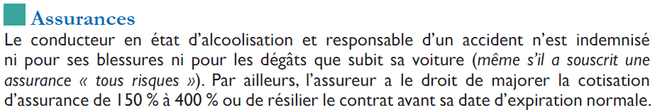
Q9. Une femme de 60 kg, au cours d’un repas, a bu une flute de champagne et 2 verres de vin. Peut-elle conduire tout de suite ?

Slide 27
Q10. Comment dégrader l’alcool en un clin d’œil ?
Boire de l'eau, un café, une cuillère d'huile ou encore un verre de lait, prendre une douche froide, … ne permettent pas de dessaouler et n'ont aucun effet sur le taux d'alcool sanguin.
80 % de l’alcool ingéré étant traité par le foi, aucun remède dit « de grand-mère » ne peut agir sur le taux d’alcoolémie. A noter : la prise d’un repas influence le taux en augmentant le délai de passage de l’alcool dans le sang.

Slide 28
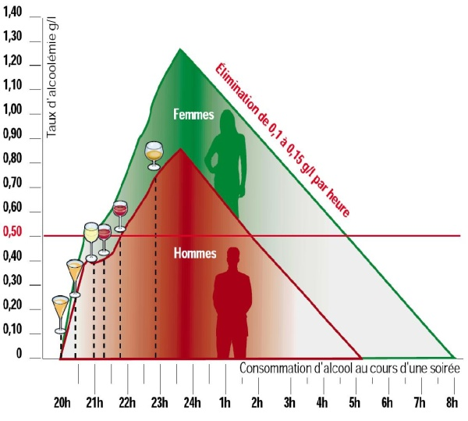
Q10. Comment dégrader l’alcool en un clin d’œil ?
Taux d’alcool maximum
(code de la route)
Notes:
Code de la route : Le taux d'alcool maximum autorisé est de 0,5 g/l de sang (soit 0,25 mg/l d'air).

Slide 29
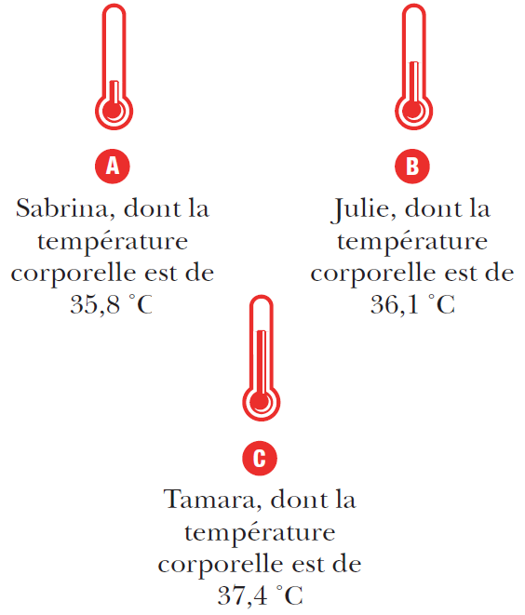
Q11. Laquelle de ces trois amies a bu le plus d’alcool ?
La réponse juste est A.
L’alcool entraine une dilatation des vaisseaux sanguins, ce qui donne une impression de chaleur. En réalité, l’ingestion d’alcool fait baisser la température corporelle : c’est donc probablement Sabrina qui a le plus bu.

Slide 30
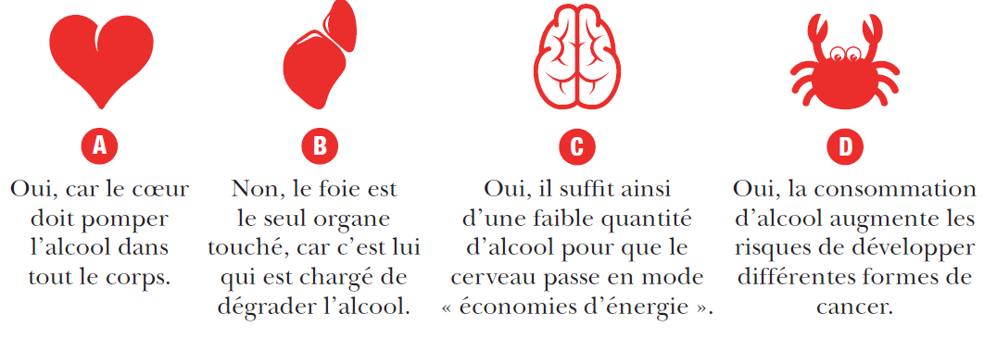
Q12. L’alcool est un poison pour le foie. Mais s’accompagne-t-il d’autres risques pour la santé ?
Les réponses A, C et D sont correctes.
Plus on boit d’alcool, plus les risques de souffrir d’une maladie et les problèmes de sante en résultant sont importants. L’alcool ( seul ou en combinaison avec
d’autres facteurs ) est a l’origine de plus de 60 maladies et peut endommager quasiment tous les organes du corps.
Notes:
ANPAA : Le nombre de décès attribuables au tabac serait de 73.000 par an en France (Beziers : environ 75000 habitants)
Santé public France : 41 000 décès attribuables à l’alcool par an

Slide 31
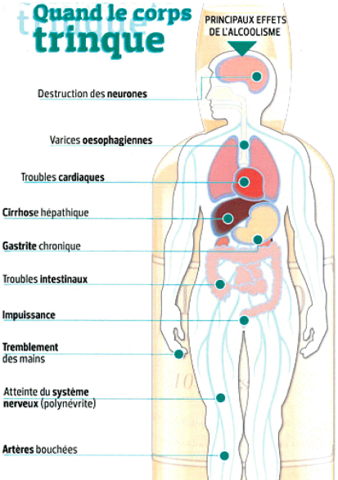
Q12. L’alcool est un poison pour le foie. Mais s’accompagne-t-il d’autres risques pour la santé ?

Slide 32
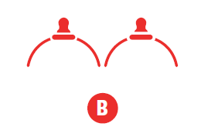
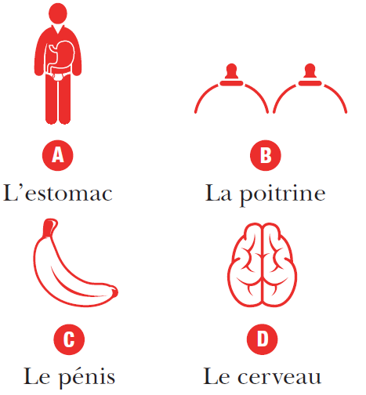
Q13. Quelle partie du corps grossit en cas de consommation régulière d’alcool ?
La bonne réponse est B, mais uniquement pour les hommes. Une consommation excessive d’alcool entraine une diminution du taux de testostérone et l’ingestion d’un grand nombre de calories, ce qui favorise la croissance de la poitrine. Chez les femmes, le risque de voir se développer un cancer du sein augmente a partir d’un verre par jour.

Slide 33
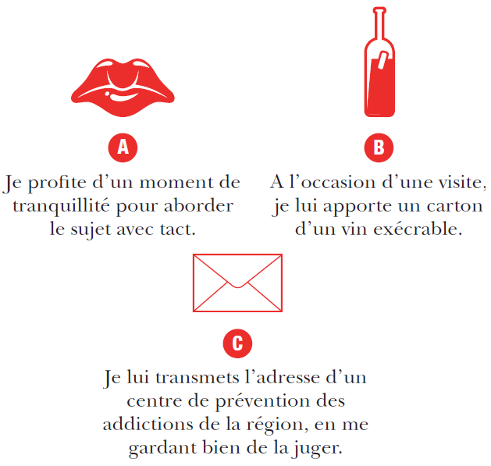
Q14. Ma sœur boit chaque soir une demi-bouteille de vin. Je trouve que c’est trop. Comment le lui dire ?
Les réponses A et C sont correctes.
Le fait de boire quatre verres de vin par jour est considère comme excessif pour une femme. Faites-lui part de votre inquiétude sans porter de jugement, et demandez-lui ce qu’elle en pense. Vous pouvez demander conseil a un centre de prevention des addictions en vue de vous préparer a cette conversation. Si elle le souhaite, des spécialistes peuvent l’aider a prendre le problème a bras-le-corps.

Slide 34

Q14. Ma sœur boit chaque soir une demi-bouteille de vin. Je trouve que c’est trop. Comment le lui dire ?
LES CONSULTATIONS TABAC ET ADDICTION à l’Hôpital de BEZIERS :
Une offre de soins adaptée :
- Tabacologues, addictologues, Equipe de Liaison et de Soins en Addiction (ELSA) …de nombreux professionnels interviennent soit en consultation externe, soit pendant la durée de l’ hospitalisation pour accompagner la personne dans la gestion de ses addictions.
L’unité reçoit des patients ayant une dépendance en demande de sevrage et d’accompagnement pour :
- Accueillir
- Prendre en charge (en ambulatoire ou dans le cadre d’une hospitalisation)
- Orienter
Des patients :
- ayant des comportements addictifs
- en demande de soins
Notes:
https://www.ch-beziers.fr/tabac-et-addictions
Contact
Secrétariat Espace Perréal : 04 67 35 76 32
Accès
Espace Pérreal (en face des arènes)
Villa Alphonse Mas (en rentrant à droite - 2ème étage )
2 bis boulevard Perréal 34500 Béziers
Horaires
Horaires prise de rendez-vous : lundi au vendredi 9h - 12h / 14h - 17h00

Slide 35

Q14. Ma sœur boit chaque soir une demi-bouteille de vin. Je trouve que c’est trop. Comment le lui dire ?
L’ ASSOCIATION EPISODE :
Structure associative qui a pour objectif de questionner et d’apporter des réponses concrètes aux problèmes des addictions et du mal-être des jeunes sur Béziers et le grand Biterrois.
- Accueil des questionnements, des difficultés et des souffrances
- écoute et soutien des personnes
- création d’ espaces de dialogue et de confiance en favorisant la prévention, l’information et le débat.
Trois modes d’intervention proposés :
. Un Point Accueil Ecoute Jeunes
. Un Centre de Soins d’Accompagnement et de
Prévention en Addictologie (CSAPA)
. Une Consultation Jeunes Consommateurs.
Notes:
Public accueilli : Personnes confrontées à une addiction avec ou sans substance, jeunes consommateurs, entourage, professionnels.
Conditions d'admission : Accueil non payant ( car subventionné), confidentiel, anonyme a la demande, sur rendez-vous. Si urgence, possibilité de venir sans rendez-vous, accueil en fonction de la situation.
Modalité de contact : Par téléphone ou sur place.
Fonctions : Assistant social, Chef de service, Addictologue, Directeur, Psychologue, Infirmier, Educateur spécialisé, Personnel administratif
CSAPA EPISODE
2 bis, boulevard Ernest Perréal
34500 BEZIERS
Accès : En centre ville, Villa Alphonse Mas
Tél : 04 67 76 18 38
Fax : 04 67 76 50 45
Site web : www.episode34.com
Contact mail : association@episode34.com

Slide 36

Q14. Ma sœur boit chaque soir une demi-bouteille de vin. Je trouve que c’est trop. Comment le lui dire ?
LES ALCOOLIQUES ANONYMES :
La méthode repose sur un programme de rétablissement en 12 étapes, le partage d'expérience, de force et d'espoir, le partage d'émotions :
« Qui mieux qu'un malade alcoolique rétabli peut comprendre un autre malade alcoolique qui souffre encore ? »
La seule condition requise pour devenir membre des AA est le désir d'arrêter de boire.
Le malade alcoolique peut alors participer aux réunions, qui sont le plus souvent hebdomadaires.
Les AA proposent un programme d'abstinence totale de 24 heures.
En effet, les membres s'abstiennent de prendre un verre, un jour à la fois.
S'ils ne reprennent pas un premier verre, il n'y en aura ni un deuxième, ni d'autres…
C'est la méthode des 24 heures.
Notes:
L'anonymat est la base des traditions des AA. Ainsi tous ses membres sont égaux.
Aucun ne peut être médiatisé ou stigmatisé plus qu'un autre. Tout ce qui est dit en confiance ne doit pas sortir des salles de réunions. Il n'y a ni thérapeute ni encadrement d'aucune sorte.
Afin de préserver leur indépendance, les AA n'acceptent pas de subvention.
Ils s'autofinancent par les contributions volontaires de chacun de ses membres. L'argent donné sert à payer les loyers du local où il se réunit, à régler les frais d'intendance ou de secrétariat, mais aussi à financer les actions du conseil d'administration et des services généraux, tant au niveau national qu'international. Dans le cas où des mairies ou des structures médico-sociales prêtent gratuitement leurs locaux pour la tenue de réunions, les AA offrent une somme d'argent généralement destinée à une œuvre sociale afin de garder leur indépendance. De même, les AA refusent d'être reconnus d'utilité publique.
Les AA n'ont pas vocation et ne prétendent pas se substituer à la médecine qui figure parmi leurs « alliés naturels ».
À ce titre, ils participent à des réunions d'information dans les centres d'alcoologie des établissements hospitaliers au profit des malades mais aussi des soignants.
Dans les villes et régions où existent plusieurs groupes, il est ainsi possible d'assister à plusieurs réunions par semaine. Il n'y a ni inscription, ni cotisation : chacun est libre d'assister au nombre de réunions qu'il souhaite, de se présenter ou non, de parler ou non.
« En AA rien n'est imposé mais seulement suggéré. »
Il arrive que les réunions des AA soient ouvertes aux non-alcooliques.

Slide 37
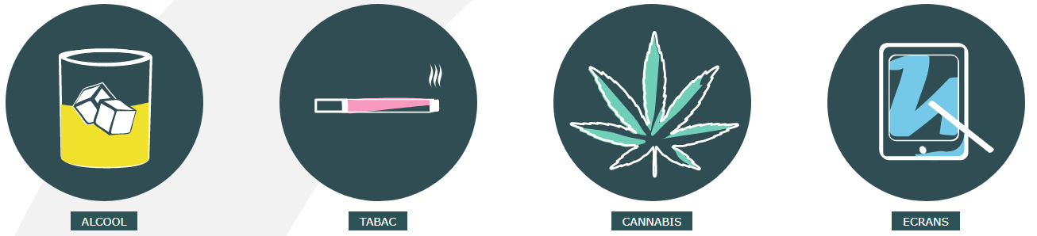
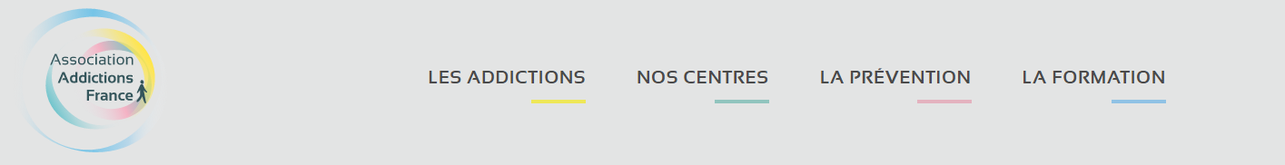
Q14. Ma sœur boit chaque soir une demi-bouteille de vin. Je trouve que c’est trop. Comment le lui dire ?
Association Addictions France
L'intervention l’AAF s'inscrit dans un continuum allant de la prévention et de l'intervention précoce à la réduction des risques, aux soins et à l'accompagnement.
Le domaine d'action de l'AAF couvre aujourd'hui l'ensemble des addictions :
usage, usage détourné et mésusage d‘alcool, tabac, drogues illicites et médicaments psychotropes, pratiques de jeu excessif et autres addictions sans produit.
Les risques liés à ces comportements pour l'individu, son entourage et la société sont abordés dans une perspective globale, psychologique, biomédicale, et sociale.
Notes:
L’Association Nationale de Prévention en Alcoologie et Addictologie est une association loi 1901, reconnue d’utilité publique et agréée d’éducation populaire, implantée sur l'ensemble du territoire national avec 22 directions régionales coordonnées par son siège national, et animée par de nombreux bénévoles et 1575 professionnels.
Les acteurs bénévoles et professionnels de l’ANPAA contribuent à ce que des conduites individuelles ou collectives initiées pour la recherche de plaisir et de lien social, de bien-être et de soulagement n’aboutissent pas à des prises de risque inconsidérées et à d’inacceptables pertes de vie ou de liberté. Cette perte de liberté vis-à-vis d’une substance psychoactive ou d’un comportement de recherche de plaisir constitue une pathologie nommée addiction.
Les équipes , acteurs bénévoles et professionnels de prévention interviennent :
auprès des scolaires et étudiants par la sensibilisation, l'information et le développement des compétences psychosociales, dans une démarche d'éducation et de promotion pour la santé,
auprès des milieux festifs et auprès des populations vulnérables par la réduction des risques,
et auprès des entreprises par la formation des personnes relai.
en coopération avec d'autres acteurs de prévention, elles poursuivent leur action et leurs projets en référence à la promotion de la santé, prévention sélective et prévention ciblée.
Les équipes médico-sociales, agissant dans le cadre des recommandations professionnelles et des règles déontologiques, accueillent chaque année plus de 70 000 usagers auxquels elles proposent des projets de soins et d'accompagnement individualisés pour améliorer leur santé et développer leur autonomie.
l'ANPAA s'affirme comme force de proposition dans sa démarche de promotion de la santé pour faire évoluer les opinions et les politiques publiques en France et en Europe. Elle veille à l'application et à l'amélioration de la législation et de la réglementation relatives à la santé publique, aux substances psychoactives et aux conduites addictives.
ANPAA 34
ANPAA départementale
59, avenue de Fès. Résidence Henry Berthin Sans - Bât C
34086 MONTPELLIER
Téléphone 04 99 77 10 77
E-mail : anpaa34@anpaa.asso.fr
ANPAA 11
ANPAA départementale
15-17, Boulevard du Dr Ferroul
11100 NARBONNE
Téléphone04.68.49.53.16
E-mail : anpaa11@anpaa.asso.fr

Slide 38
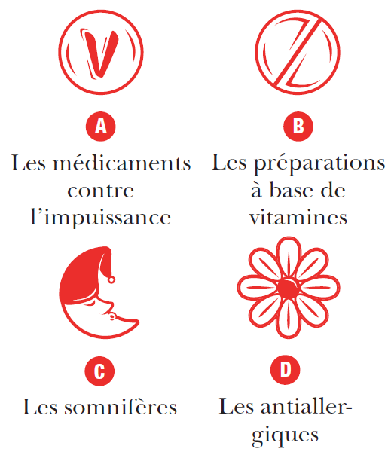
Q15. Avec quels types de médicaments ne vaut-il mieux pas combiner l’alcool ?
Les réponses A, C et D sont correctes. Il vaut mieux éviter de boire de l’alcool si l’on prend des médicaments, car le foie doit alors tout dégrader en même temps, ce qui ralentit le processus et prolonge les effets ( notamment indésirables ) de l’alcool comme des médicaments. Dans certains cas, cela peut même conduire a une intoxication.

Slide 39
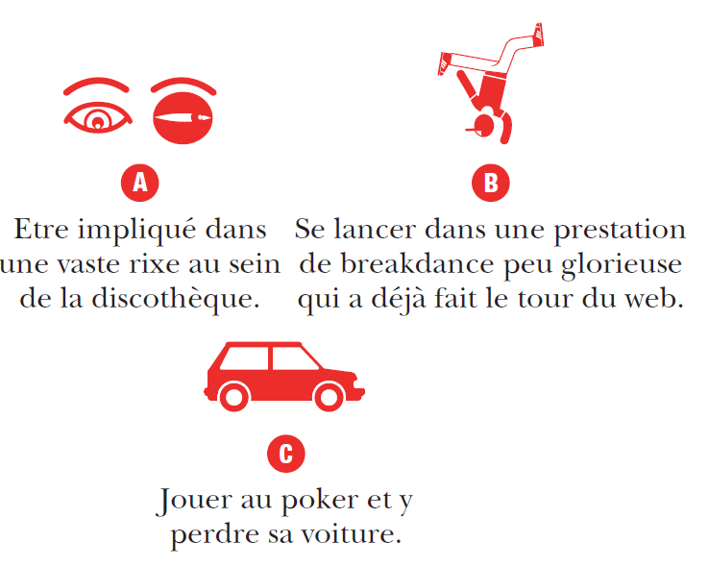
Q16. Le lendemain d’une soirée en discothèque, Patrick ne se souvientpas de tout ce qui s’est passé. Qu’a-t-il pu faire ?
Toutes ces réponses sont possibles. Un trou de mémoire n’est pas à prendre à la légère : une personne ayant trop bu d’alcool a tendance à se lâcher et à ne pas toujours se comporter de façon exemplaire. Il est possible qu’elle ne se souvienne pas de tout le lendemain car la consommation d’alcool influe considérablement sur la mémoire. En outre, le fait d’avoir fréquemment de tels trous de mémoire augmente le risque de se blesser sous l’emprise de l’alcool.

Slide 40
Q17. Un antidouleur prescrit par un médecin peut rendre dépendant physiquement ?
OUI
Les médicaments : tranquillisants et anxiolytiques, somnifères, euroleptiques, antidépresseurs, antalgiques opiacés et codéinés
Prescrits et utilisés avec discernement, ils permettent d’atténuer ou de faire disparaître une souffrance psychique MAIS ils diminuent la vigilance, provoquent des pertes de mémoire et diminuent les réflexes,
Ils entrainent une dépendance physique et psychique
Soyez attentif aux logos sur les boites de médicaments en cas de conduite d’engin ou de véhicule

Slide 41
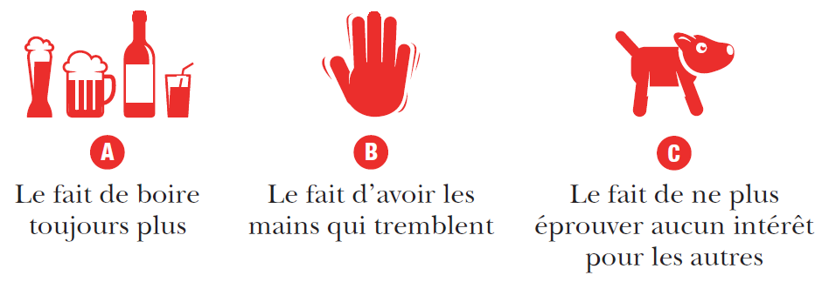
Q18. Lequel de ces symptômes peut trahir une dépendance à l’alcool ?
Toutes ces réponses sont justes.
Notes:
Une meilleure tolérance a l’alcool est déjà le signe d’une dépendance. Qu’on le supporte plus ou moins bien, l’alcool est tout aussi nuisible. En outre, les personnes
dépendantes ont tendance a délaisser les autres et a avoir les mains qui tremblent quand elles n’ont pas bu depuis un certain temps.

Slide 42
Q18. Lequel de ces symptômes peut trahir une dépendance à l’alcool ?
L’addiction se caractérise par :
Addiction = Dépendance
Perte de la maîtrise de la consommation avec besoin compulsif de continuer malgré la connaissance des conséquences négatives
Notes:
l’impossibilité répétée de contrôler un comportement visant à produire du plaisir ou à écarter une sensation de malaise interne
la poursuite de ce comportement en dépit de la connaissance de ses conséquences négatives

Slide 43
Q18. Lequel de ces symptômes peut trahir une dépendance à l’alcool ?
Addictions
Loisirs/sports
Vie familiale/
travail
Désir d’appartenance à un groupe/une culture
Ennui
Stress
Problèmes financiers/familiaux
Situation de travail difficile

Slide 44
Q18. Lequel de ces symptômes peut trahir une dépendance à l’alcool ?

Slide 45
Q18. Lequel de ces symptômes peut trahir une dépendance à l’alcool ?
Film INSERM circuit de la récompense

Slide 46
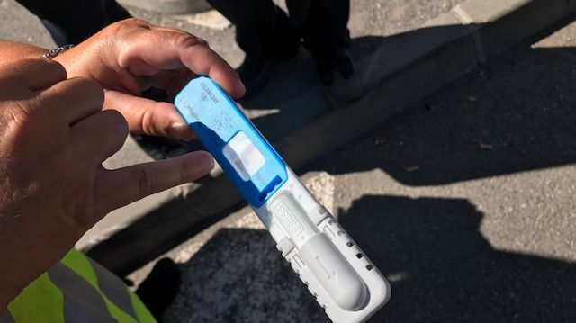
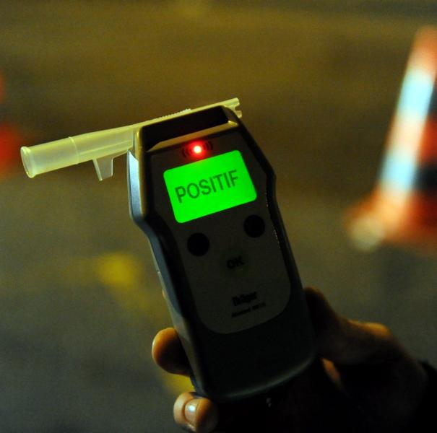
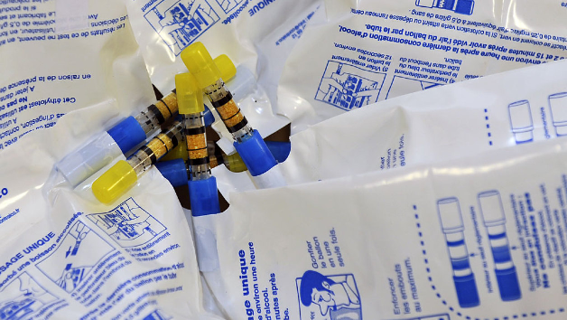
Q19. Mon responsable peut-il me faire un dépistage de drogues et d’alcool ?
  OUI, mais sous certaines conditions :
  Les modalités de dépistage inscris dans le règlement intérieur ou une note de service
  Dépistage salivaire uniquement
  THC : cannabis, marijuana, haschish.
  COC : cocaïne et crack.
  OPI : héroïne et opiacés.
  AMP : amphétamines.
  MET/MDMA : methamphétamine et ecstasy.
Notes:
Le salarié peut refuser
Le salarié et l’employeur peut se faire accompagner
Peut entrainer des sanctions disciplinaires

Slide 47

Q20. Suis-je responsable de ma sécurité et de celle des autres ou bien est-ce le patron ?
  Obligation disciplinaire : Art L.4122-1 du code du travail
  Obligation de sécurité vis-à-vis de vous-mêmes et à l’égard d’autrui.
  Responsabilité pénale (purement personnelle)
  - Pour non assistance à personne en danger
  - Consommation et trafic de drogue sur les lieux de travail
Peine applicable à la personne physique pour non assistance à personne en danger :
5 ans d’emprisonnent et 75.000 euros d’amende.

Slide 48

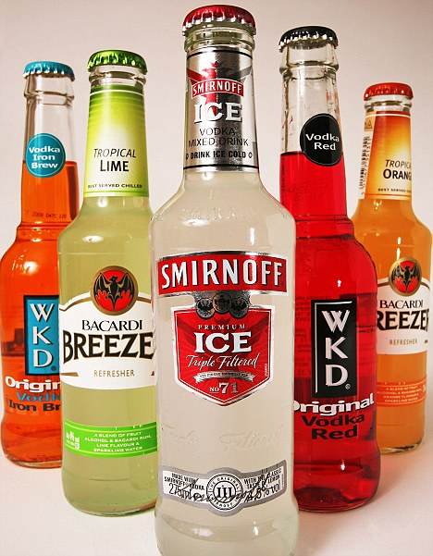
Q21. Dans un prémix il y a moins d’alcool ?
  NON
  même si le sucre en masque le gout …

Slide 49

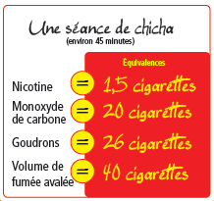
Q22. Pour ma santé, Il vaut mieux que je fume une cigarette ou la chicha ?

Slide 50
Q23. Sommes nous égaux devant l’addiction ?
  NON
- Présence de facteurs de risque individuels, notion de vulnérabilité à développer une pathologie
- Gènes favorisant l’essai, d’autres favorisant la dépendance
- Recherche de sensations, faible évitement du danger, recherche de nouveautés (sensibilité aux effets « plaisir »)
- Faible estime de soi, réaction émotionnelle excessive, difficultés relationnelles

Slide 51
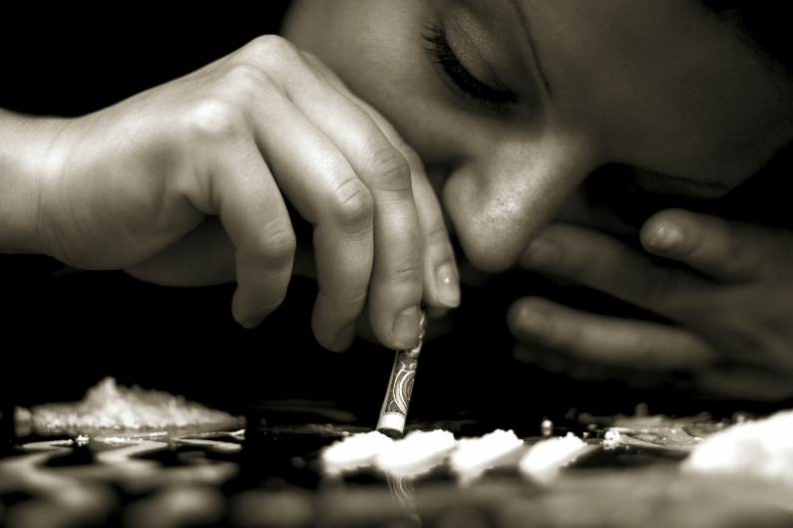
Q24. La cocaïne entraîne une dépendance psychique ?
En raison de sa courte durée d'action (1 à 2 heures), la cocaïne pousse à un usage répétitif et à des doses de plus en plus élevées, entraînant une dépendance psychique forte.
La cocaïne entraîne une contraction de la plupart des vaisseaux sanguins. Les tissus, insuffisamment irrigués, manquent d'oxygène et se détériorent. Elle génère également des troubles du rythme cardiaque, une grande instabilité d'humeur, des délires paranoïdes ou des crises de panique.
Effets de la cocaïne :
Insomnies, pertes de mémoire, phases d'excitation sont les autres symptômes de l'augmentation de l'activité psychique due à la consommation de la cocaïne

Slide 52
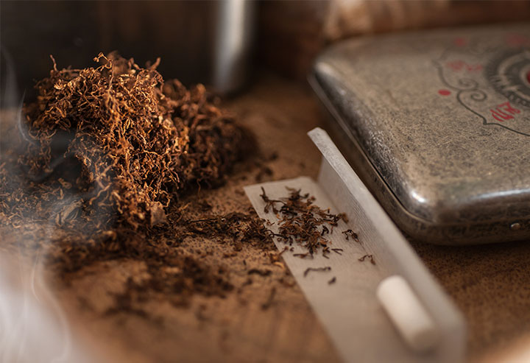
Q25. 1 cigarette roulée équivaut à 2 cigarettes industrielles ?
  Vrai
Une cigarette roulée équivaut à 2 ou 3 cigarettes manufacturées
Notes:
Rappelons que la nocivité de la fumée est due à la combustion qui crée des goudrons et du monoxyde de carbone et ces éléments chimiques sont présents dans les 2 types de consommation. D’autre part, ces éléments chimiques sont présents en quantité plus importantes dans le tabac à rouler vu les différences au niveau du filtre et du tassement du tabac

Slide 53
Q26. Un collègue ne marche pas droit, qu’est-ce que je fais ?
Ne jamais laisser le salarié seul sans surveillance
  Sécuriser et Faire cesser la situation dangereuse
  Accompagner la personne vers un lieu où les risques sont limités
  Informer le responsable
  Alerter le secouriste du travail le plus proche ou appeler le 15, le 18 ou le 112
  Demander un avis médical :
si inconscient : SAMU 15/POMPIERS 18/ ou 112 sur portable
si conscient : médecin généraliste ou le médecin du travail si disponible
si salarié violent : POLICE/GENDARMERIE 17
ALERTER
≠
DENONCER

Slide 54
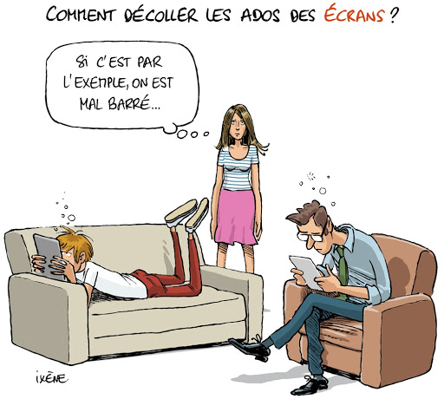
Q27. Peut-on devenir addict aux écrans ?
Les signes et symptômes :
Perte de contrôle : incapacité de se passer d’Internet ou de limiter le temps passé sur Internet
L’apparition de conséquences négatives dans la vie personnelle
Physiques : douleurs aux yeux, à la tête, au dos, …
Psychologiques : anxiété, détresse, …
Sociales : repliement sur soi-même, mensonges fréquents à son entourage, …
- Insomnie ou fatigue excessive
Internet peut également faciliter les addictions aux réseaux sociaux, aux jeux d’argent, aux jeux vidéo, aux achats pathologiques, à des substances licites ou illicites, …

Slide 55

Q27. Peut-on devenir addict aux écrans ?
Quelques idées de moyens de prévention au travail :
- Eteindre son téléphone en réunion,
- Eviter la multiplication des destinataires des emails (limiter l’usage de la fonction « envoyer à tous, ….),
- Se fixer des durées d’utilisation ou des temps de déconnexion
- Privilégier le contact humain, la communication verbale plutôt que l’envoi de mails
- Interdire ou bloquer l’accès aux messageries ou à la visioconférence le soir ainsi que durant le week-end
- Mettre en place des instruments de régulation de l’outil numérique (droit la déconnexion).
- Mettre en place une charte d’utilisation ou guide de bonnes pratiques de la messagerie et des outils à distance
- Interdire ou limiter l’utilisation de téléphone pour les personnes ayant des postes de sécurité (conduite de véhicule ou d’engin)
- Formation et sensibilisation à l’usage raisonnable des outils numériques
- Tout n’est pas urgent : ne pas s’imposer de réponde immédiatement à un mail si ce n’est pas nécessaire
- Organisation du travail : avoir une approche globale de la situation de travail des personnes en interrogeant notamment le travail, son organisation, la charge, les objectifs fixés, les évolutions du contenu du travail, son intérêt…
- ….

Slide 56
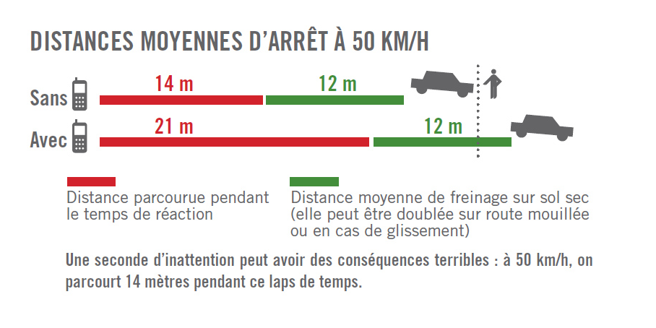
Q27. Peut-on devenir addict aux écrans ?

Slide 57
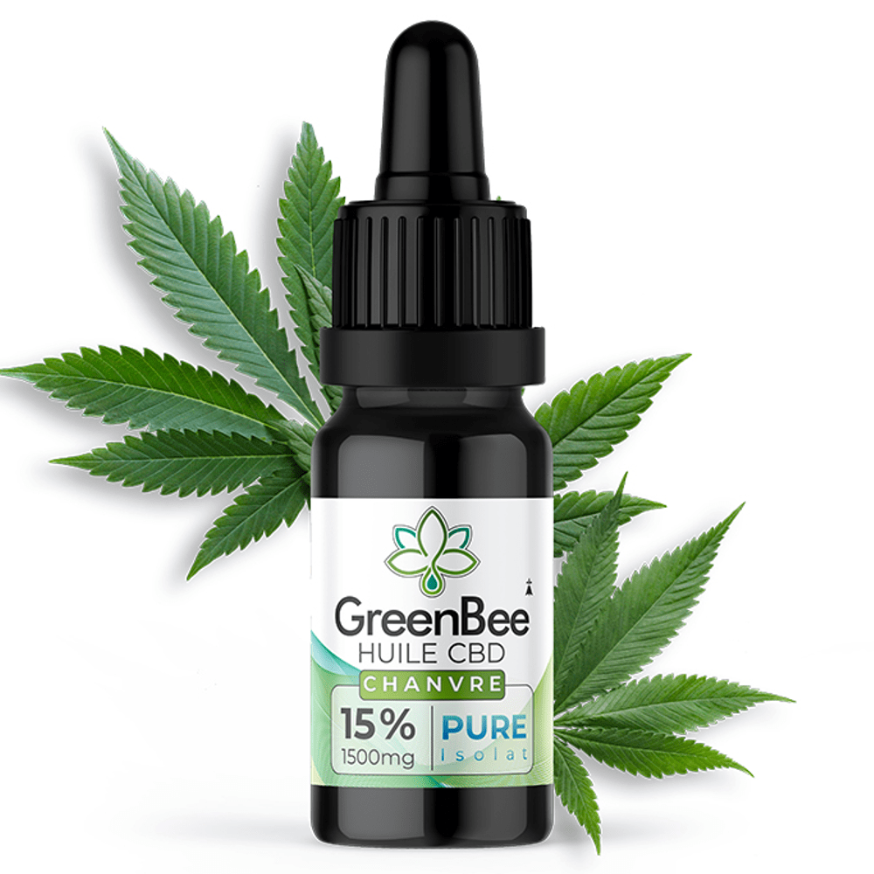
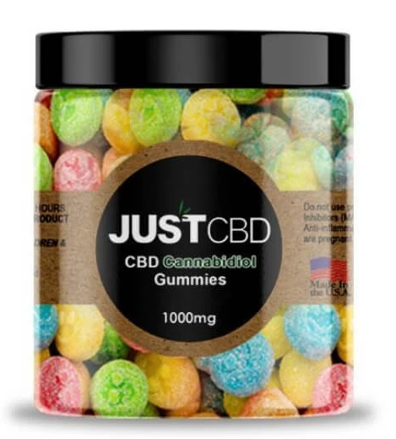

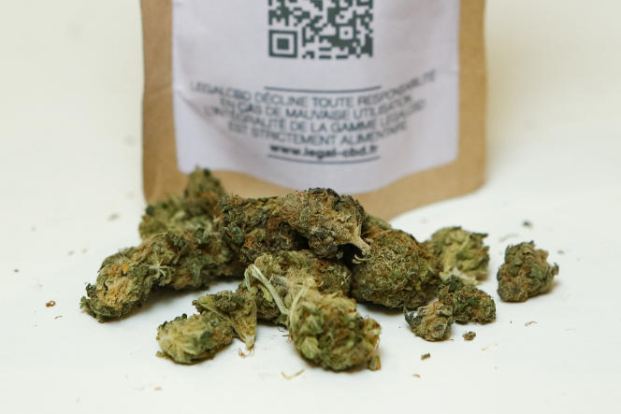
Q28. Le CBD étant apaisant, peut-on en donner aux enfants ?
  NON
Le cannabidiol (CBD) est un des composants du cannabis, différent du principal principe actif, le ∆-9-tetrahydrocannabinol (ou THC)
On le trouve sous différentes formes (en vente libre) :
Sous forme liquide
Plats préparés
En bonbons
A fumer
Notes:
Le commerce du cannabidiol (CBD) est en plein essor en France, surtout depuis que la Cour de Justice de l’Union Européenne (CJUE) a jugé en novembre 2020 que l’interdiction par la France de la commercialisation du CBD était contraire au droit européen
En vente libre en France mais attention si moins de 0,2%de THC. Le CBD et le THC étant difficile à séparer.
Sources : association addictions aides – mars 2021,

Slide 58

CBD (Cannabidiol)
Les effets du CBD :
Les effets du CBD sont très différents de ceux du cannabis traditionnel : ils n’induisent pas d’euphorie et sont essentiellement de type sédatif ou anxiolytique mais mal caractérisés.
Les effets sur la santé du CBD :
Il est difficile, au vu de la littérature scientifique et des avis des autorités sanitaires française et internationales, de déterminer précisément les potentiels effets bénéfiques et les risques.
Drogues-info-Service : “Les effets du CBD sont différents de ceux du THC : il n’a pas d’effet euphorisant, il n’a quasiment pas d’effet psychotrope, et il ne semble pas avoir de potentiel addictogène”.
MILDECA : Les autorités réitèrent d’ores et déjà leurs avertissements concernant les effets potentiellement nocifs
de la molécule de CBD, encore peu connue
Académie de pharmacie : Le CBD n’est pas une molécule anodine. En effet, les essais cliniques réalisés avec du CBD sous forme pure (…) ont montré que ce médicament peut induire de nombreux effets indésirables (somnolence, troubles digestifs, fièvre, fatigue, diminution de l’appétit, atteinte hépatique…) …
Notes:
Le commerce du cannabidiol (CBD) est en plein essor en France, surtout depuis que la Cour de Justice de l’Union Européenne (CJUE) a jugé en novembre 2020 que l’interdiction par la France de la commercialisation du CBD était contraire au droit européen
"Attention aux surpromesses ! Qui conseille les produits dans les boutiques ? Les vendeurs ne sont pas médecins. Et les risques d’incompatibilité avec des médicaments n'ont pas encore été mesurés."
Fumer un produit, quel qu’il soit, est nocif pour la santé. Tabac ou cannabis, peu importe, la combustion est toxique pour le sang, pour les muscles et pour les poumons
Sources : association addictions aides – mars 2021,

Slide 59
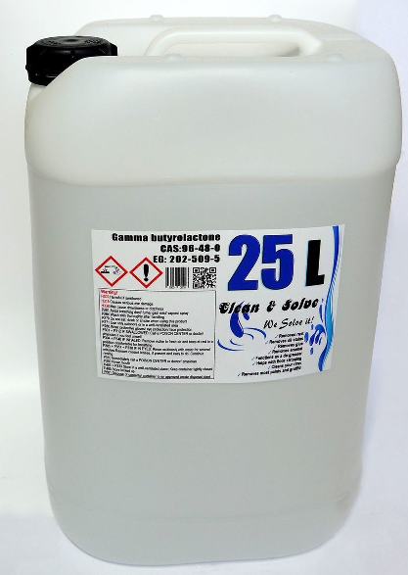
GBL
Le GBL est une molécule chimique, contenue dans certains solvants
industriels, destinés aux professionnels.
Il s'agit d'un produit très efficace pour nettoyer les jantes de voiture ou les
peintures (en particulier les tags).
Durée des effets :
d'une heure et demie à 3 heures.
Risques et effets secondaires
Plus la dose est élevée, plus il y a de probabilités de nausées, de vomissements et de vertiges. Maux de tête, confusion, troubles respiratoires, et troubles de la mémoire peuvent apparaître en cas de très fortes doses, de même que des contractions musculaires incontrôlables, que l'on peut facilement confondre avec de l'épilepsie.
Le GBL est un produit chimique utilisé dans l'industrie, il a un effet très caustique, irrite les muqueuses et surmène le foie.
Risques à long terme :
Une consommation régulière de GBL peut provoquer des troubles du sommeil, de l'angoisse et des tremblements; il y a risque de dépendance psychique. Lorsque on arrête d'en prendre après une consommation chronique et à fortes doses (plusieurs doses par jour), cela conduit à de graves symptômes de manque.

Slide 60
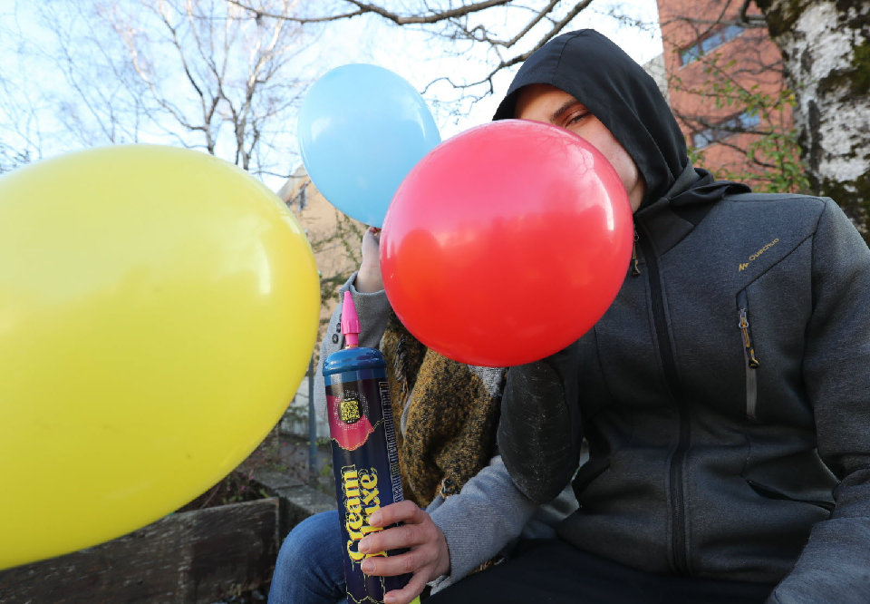
L’usage du gaz hilarant, ou « Proto » est-il sans danger pour la santé ?
Le protoxyde d’azote
Le protoxyde d'azote est un gaz, utilisé en usage médical en antalgie et en anesthésie, et dans des produits de consommation courante en tant que gaz de compression, notamment les cartouches pour siphon culinaire.
Il est en vente libre en supermarché et disponible sur Internet sous différentes formes (cartouches, capsules ou bonbonnes).
Depuis quelques années, ces cartouches sont détournées pour obtenir, par inhalation, un effet euphorisant.
Cet usage concerne principalement des jeunes adultes et les adolescents

Slide 61
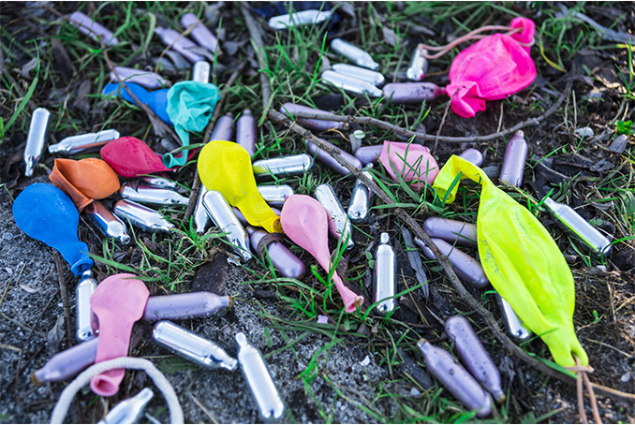
L’usage du gaz hilarant, ou « Proto » est-il sans danger pour la santé ?
Le protoxyde d’azote
NON
l’usage régulier peut entraîner des symptômes psychiatriques anxieux, thymiques (troubles de l’humeur), psychotiques
+ troubles du comportement,
+ complications neurologiques
+ complications cardiovasculaires graves
(syndrome coronaire aigu, embolie pulmonaire, thrombose veineuse profonde)
Notes:
*favorisés souvent par une hyperhomocystéinémie* secondaire à un trouble de la vitamine B12 induit par le protoxyde d’azote.
L'hyperhomocystéinémie peut prédisposer à la thrombose artérielle et à la thrombo-embolie veineuse

Slide 62
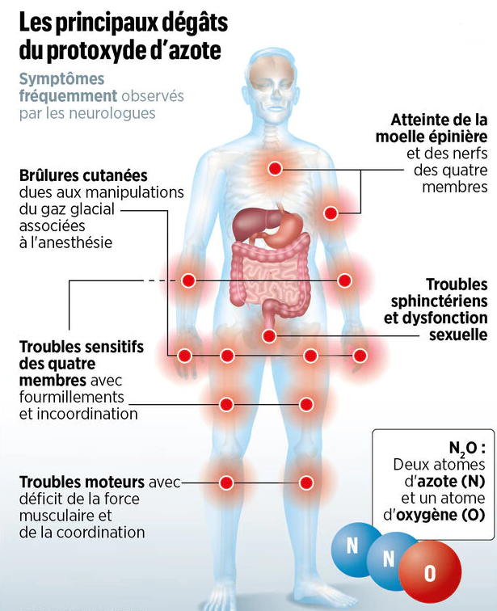
Le protoxyde d’azote

Slide 63


